Slide 1
Аналітика даних
Лекція 12. Алгоритм FP-Growth
Модуль 5 · Пошук частих наборів без генерації кандидатів
Notes:
Мета лекції: розібрати третій, найпоширеніший на практиці метод пошуку частих наборів — FP-Growth (англ. Frequent Pattern Growth). Його ідея інша, ніж в Apriori: один раз стиснути всю базу в компактне FP-дерево за два проходи, а потім видобувати часті набори прямо з дерева, зовсім не породжуючи кандидатів. Беремо ту саму транзакційну базу (6 чеків над 5 товарами) і той самий поріг s_min=0.5, що й у Лекції 11, аби порівняння з Apriori було прямим — і наприкінці переконаємось, що результат той самий. Тривалість — 1.5 год.

Slide 2
План лекції
• Обмеження Apriori: вибух кандидатів і багато проходів по базі
• FP-дерево: префіксне дерево транзакцій за два проходи
• F-список і заголовна таблиця зі зв'язками node-links
• Умовні бази образів та умовні FP-дерева
• Рекурсивний видобуток частих наборів без кандидатів
• Порівняння: Apriori, Eclat, FP-Growth
Notes:
Дорожня карта лекції. Наголосити головне: FP-Growth не змінює відповідь — часті набори ті самі, що знаходить Apriori; він змінює СПОСІБ їх знаходження, роблячи його швидшим на щільних базах. Пошук частих наборів — обчислювально важкий крок побудови асоціативних правил (Лекція 11), тож його прискорення дуже цінне.

Slide 3
Частина 1
Навіщо новий алгоритм: обмеження Apriori

Slide 4
Два вузькі місця Apriori
Вибух кандидатів — на кожному рівні породжується багато кандидатів, і переважна більшість зрештою виявляється нечастими
Багаторазові проходи — щоб порахувати підтримку рівня k, база сканується заново — і так на кожному рівні
Notes:
Apriori простий і надійний, але має два вузькі місця на великих даних. Перше: кандидатів-пар уже на другому рівні близько C(|L1|,2) — якщо частих 1-наборів тисячі, це мільйони пар; у найгіршому разі, щоб знайти один частий набір довжини m, довелося б перебрати всі його 2^m−1 підмножин — експоненційний вибух. Друге: якщо найдовший частий набір має розмір m, база читається m разів; на базі, що не вміщується в пам'ять, ці повторні читання з диска коштують найдорожче. Eclat прибирає повторні проходи (вертикальний формат, перетини tid-множин), але його tid-множини роздуваються на щільних базах.

Slide 5
Ідея FP-Growth
Стиснути базу в дерево — за два проходи побудувати FP-дерево, що зберігає всю потрібну для підрахунку підтримки інформацію
Без кандидатів — видобувати часті набори прямо з дерева, зовсім не породжуючи кандидатів
Notes:
Замість «породити кандидатів — перевірити базою» FP-Growth робить навпаки: один раз стискає базу в дерево, а тоді читає часті набори прямо з нього. Тоді проходів по базі лише два (порахувати частоти елементів; вставити транзакції в дерево), а кандидати не породжуються взагалі. Назва FP-Growth — «нарощування частих образів» (frequent pattern growth).

Slide 6
Частина 2
FP-дерево

Slide 7
FP-дерево та заголовна таблиця
FP-дерево — префіксне дерево транзакцій; корінь null, кожен вузол зберігає елемент і лічильник, транзакція — шлях від кореня
F-список — часті елементи, впорядковані за спаданням частоти; єдиний спільний порядок ≺ для всіх транзакцій
Заголовна таблиця — частота елемента + покажчик на його вузли, сполучені списком зв'язків node-links
Notes:
FP-дерево — це кореневе дерево: корінь позначено null; кожен інший вузол зберігає елемент і лічильник (скільки транзакцій проходить крізь нього цим шляхом); транзакція, обмежена частими елементами й упорядкована за спільним порядком ≺, є шляхом від кореня. Вузли з тим самим елементом додатково з'єднані у список node-links. Заголовна таблиця дає змогу, узявши елемент, швидко обійти всі його появи в дереві — це основа етапу видобутку. Разом FP-дерево + заголовна таблиця зберігають усю інформацію для підрахунку підтримки будь-якого частого набору — але вже без бази й без кандидатів.

Slide 8
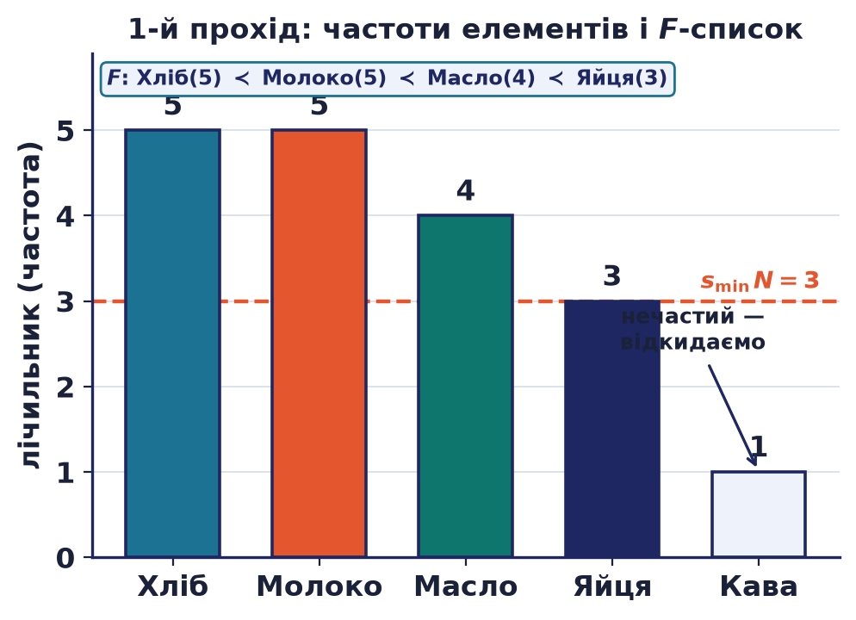
1-й прохід та F-список
Кава нечаста (1 < 3) — відпадає одразу; решта за спаданням частоти утворюють F-список
Notes:
Перший прохід рахує підтримку кожного елемента — це той самий підрахунок, що й Крок 1 Apriori. Нечасті елементи відкидаємо ще ДО побудови дерева (за властивістю Apriori вони не ввійдуть у жоден частий набір) — тут відпадає Кава з лічильником 1. Решту впорядковуємо за спаданням частоти; за рівних частот (Хліб і Молоко — обидва 5) зберігаємо початковий порядок. Дістаємо F-список: Хліб(5) ≺ Молоко(5) ≺ Масло(4) ≺ Яйця(3) — саме цей порядок ≺ використовуємо далі скрізь.

Slide 9
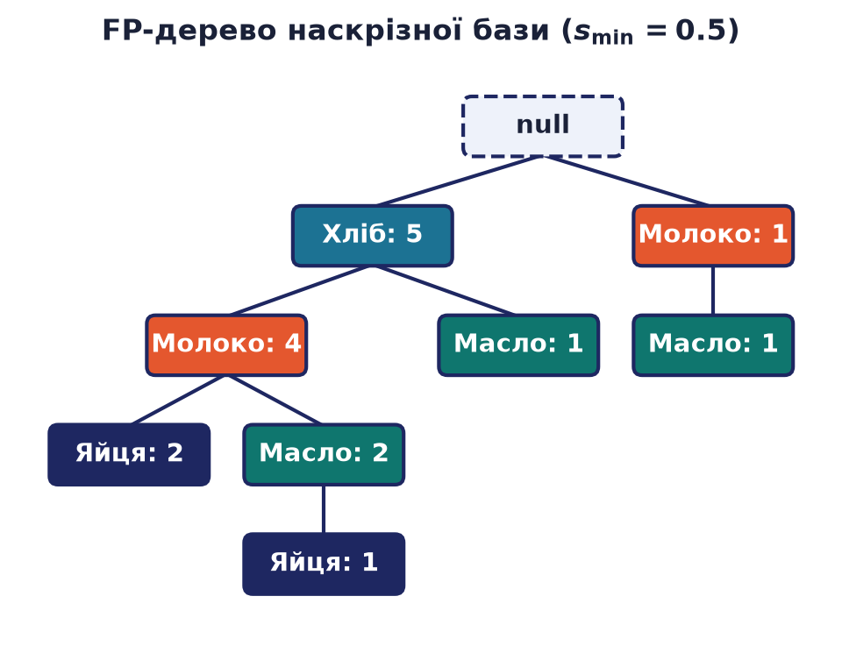
2-й прохід: побудова дерева
Спільні префікси діляться вузлами; кожен вузол лічить транзакції, що крізь нього пройшли
Notes:
Другий прохід вставляє транзакції. Для кожної лишаємо лише часті елементи, сортуємо за F-списком і вставляємо як шлях від кореня: спільний із наявними гілками префікс нарощує лічильники вже наявних вузлів, а розбіжний хвіст додає нові вузли. t1 створює перший шлях Хліб→Молоко→Яйця; t2 ділить корінь-вузол Хліб (лічильник стає 2) і додає гілку Масло; t4 — важливий випадок: починається з Молоко, тож спільного префікса немає і з'являється новий вузол Молоко просто під коренем. Чому саме за спаданням частоти? Тоді найпоширеніші елементи опиняються близько до кореня й діляться найбільшою кількістю транзакцій — це дає максимальне стиснення: замість 17 окремих вузлів тут лише вісім.

Slide 10
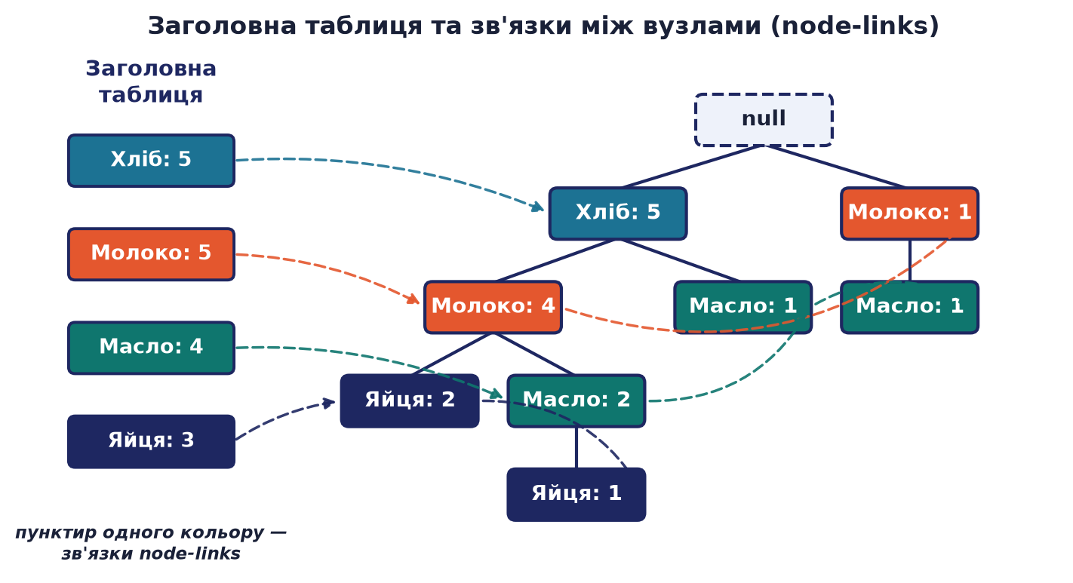
Заголовна таблиця та node-links
Перевірка: сума лічильників усіх вузлів елемента = його частота (Молоко: 4+1=5)
Notes:
Заголовна таблиця зберігає для кожного частого елемента сумарну частоту й покажчик на перший його вузол; усі вузли того самого елемента сполучено пунктирним списком node-links (пунктир одного кольору на рисунку). Це дає змогу, узявши елемент, швидко обійти всі його появи в дереві — основа видобутку. Корисна перевірка: сума лічильників усіх вузлів одного елемента дорівнює його частоті (Молоко 4+1=5, Масло 2+1+1=4, Яйця 2+1=3) — усе збігається з першим проходом. Типова помилка — не відсортувати транзакцію за F-списком: тоді транзакції зі спільними товарами підуть різними гілками, префікси не зіллються й дерево розростеться.

Slide 11
Частина 3
Видобуток: умовні бази та умовні дерева

Slide 12
Умовна база образів та умовне FP-дерево
Умовна база образів — префіксні шляхи всіх вузлів елемента i (до нього, без самого i), кожен з лічильником вузла i
Умовне FP-дерево — FP-дерево з цієї бази, у якому лишено лише елементи, що лишаються частими вже в її межах
Notes:
Видобуток — метод «поділяй і володарюй». Для кожного частого елемента i (починаючи з найрідшого — знизу заголовної таблиці) розглядаємо лише ті частини дерева, що ведуть до i. Умовна база образів — множина префіксних шляхів усіх вузлів i: для кожного вузла беремо шлях від кореня до нього (не включаючи сам i) з лічильником самого вузла i; це немов маленька транзакційна база оточень i. Умовне FP-дерево будуємо з цієї бази (кожен префіксний шлях — «транзакція» зі своїм лічильником), лишивши тільки елементи, що лишаються частими вже в ній (частота ≥ s_min·N). Чому обхід знизу вгору? Бо елементи, що стоять у F-списку після i, вже оброблено й у префіксних шляхах їх немає — задача для i чисто «дивиться вгору», на спільні префікси.

Slide 13
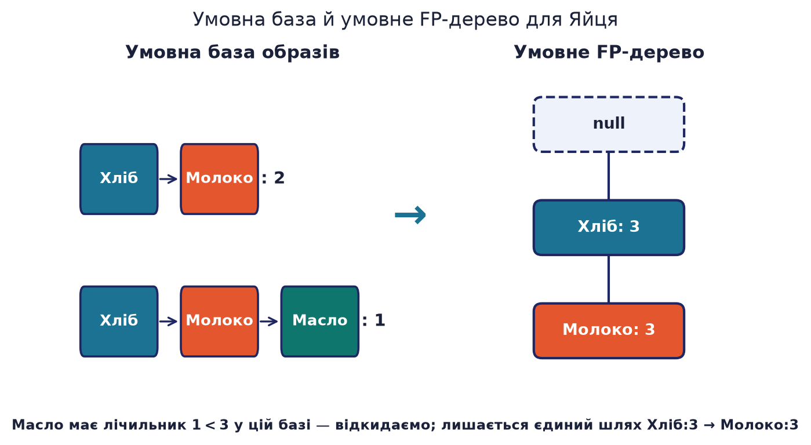
Умовне дерево: приклад Яйця
Notes:
Найрідший частий елемент — Яйця (частота 3). За заголовною таблицею його вузли: Яйця:2 під Хліб→Молоко (префіксний шлях (Хліб,Молоко):2) і Яйця:1 під Хліб→Молоко→Масло ((Хліб,Молоко,Масло):1). Порахуймо частоти в ЦІЙ базі: Хліб=2+1=3, Молоко=2+1=3, Масло=0+1=1. Масло не набирає порога (1<3) — його відкидають. Лишаються Хліб(3) і Молоко(3), тож умовне FP-дерево Яйця — єдиний шлях Хліб:3 → Молоко:3. Дерево-ланцюжок дозволяє одразу виписати всі комбінації вузлів із суфіксом Яйця: {Хліб,Яйця}:3, {Молоко,Яйця}:3, {Хліб,Молоко,Яйця}:3.

Slide 14
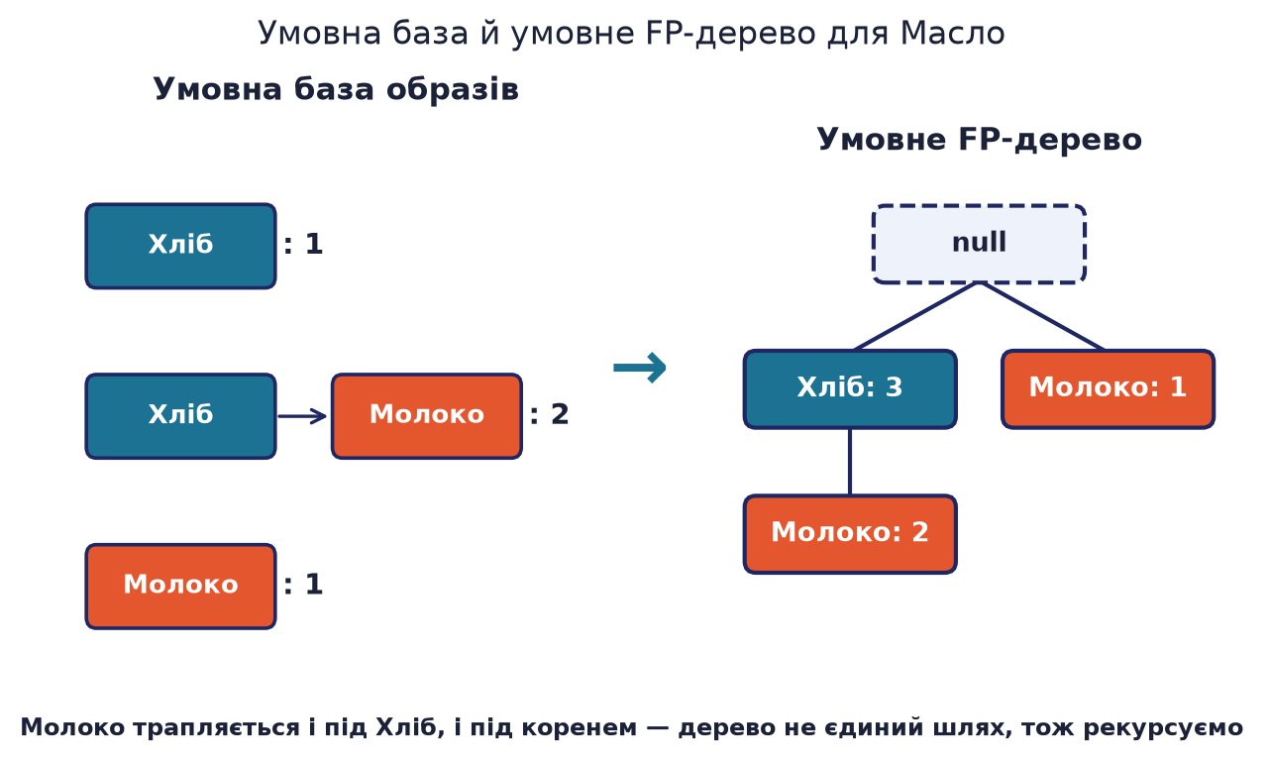
Умовне дерево Масло: рекурсія
Notes:
Вузли Масло дають умовну базу образів (Хліб):1, (Хліб,Молоко):2, (Молоко):1. Частоти в базі: Хліб=3, Молоко=3 — обидва часті, АЛЕ умовне дерево не є єдиним шляхом (Молоко трапляється і під Хліб, і під коренем). Тому рекурсуємо в ньому знизу вгору: для Молоко виводимо {Молоко,Масло}:3, а його умовна база тут — (Хліб):2, де Хліб має 2<3 і відпадає; для Хліб виводимо {Хліб,Масло}:3. Зверніть увагу: набір {Хліб,Молоко,Масло} НЕ з'явився — і правильно, він є лише в t3,t5 (підтримка 2<3). Поріг s_min застосовується наново всередині кожного умовного дерева — саме він і відсіяв Хліб на під-кроці Молоко.

Slide 15
Рекурсивний видобуток
Знизу вгору — обхід заголовної таблиці від найрідшого елемента; набори нарощують від суфікса
Гілка «єдиний шлях» — якщо дерево виродилось у ланцюжок — одразу всі комбінації вузлів, підтримка = найменший лічильник
Поріг наново — s_min застосовують заново всередині кожного умовного дерева
Notes:
Алгоритм цілком: маючи вже знайдений набір α (спершу порожній), для кожного елемента i заголовної таблиці (знизу вгору) утворюють β=α∪{i}, виводять β з підтримкою = сумарний лічильник i, будують умовну базу образів і умовне FP-дерево та рекурсують у ньому. Гілка «єдиний шлях» — важлива оптимізація: якщо дерево (чи умовне дерево) виродилось у ланцюжок, рекурсія не потрібна — одразу виписуємо всі непорожні комбінації його вузлів, а підтримка комбінації дорівнює найменшому з лічильників (найглибший вузол). Типова помилка — не перерахувати частоти в умовній базі: тоді з'являться зайві «часті» набори на кшталт {Хліб,Молоко,Масло}, яких насправді немає.

Slide 16
Результат = Apriori
Десять частих наборів — точно ті самі, що знайшов Apriori у Прикладі 11.5 — без жодного кандидата
Єдиний 3-набір — {Хліб, Молоко, Яйця} з підтримкою 3
Два проходи — уся база прочитана лише двічі, і жодного кандидата не породжено
Notes:
Обходячи заголовну таблицю знизу вгору (Яйця, Масло, Молоко, Хліб), дістаємо десять частих наборів: чотири 1-набори (Хліб:5, Молоко:5, Масло:4, Яйця:3), п'ять 2-наборів ({Хліб,Молоко}:4, {Хліб,Масло}:3, {Молоко,Масло}:3, {Хліб,Яйця}:3, {Молоко,Яйця}:3) і єдиний 3-набір {Хліб,Молоко,Яйця}:3. Це точно той самий список, що знайшов Apriori, — але FP-Growth дійшов до нього без жодного кандидата й лише за два проходи по базі. Далі з цих частих наборів правила генерують так само, як у §11.6 — крок дешевий, бо всі потрібні підтримки вже пораховано.

Slide 17
Частина 4
Порівняння: Apriori, Eclat, FP-Growth

Slide 18
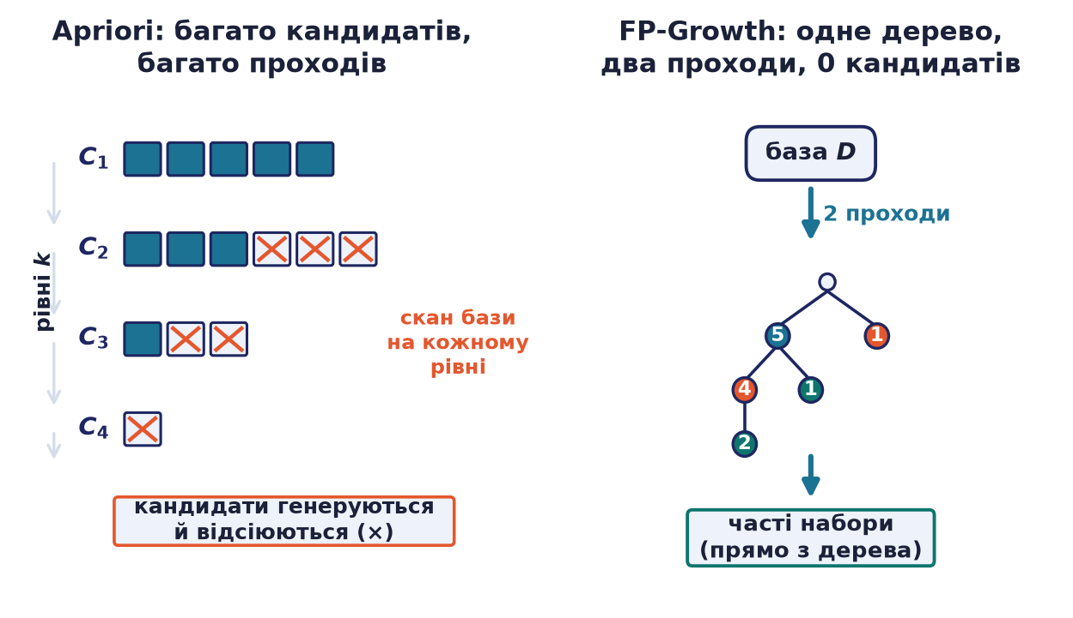
Apriori проти FP-Growth
Той самий результат — різниця у способі: кандидати й багато проходів проти одного дерева за два проходи
Notes:
Усі три алгоритми знаходять той самий набір частих наборів — різняться лише тим, ЯК рахують підтримку й ЧИ породжують кандидатів. Apriori: горизонтальний формат, генерація кандидатів (з'єднання + відсів), прохід по базі на кожному рівні (~m проходів), мала пам'ять (лічильники). Eclat: вертикальний формат, без кандидатів (перетини tid-множин), ~1 прохід, tid-множини великі на щільних базах. FP-Growth: горизонтальний → дерево, без кандидатів (умовні дерева), рівно 2 проходи, підрахунок через лічильники у вузлах, компактне дерево на щільних базах.

Slide 19
Коли який алгоритм
FP-Growth — щільні бази з довгими частими наборами — стиснення в дерево окупається; зазвичай найшвидший
Eclat — розріджені бази — малі tid-множини; на щільних вони роздуваються
Apriori — малі/розріджені бази; проста, передбачувана за пам'яттю реалізація та еталон для звірки
Notes:
Сильні й слабкі сторони. Apriori — найпростіший і найощадливіший за пам'яттю, але страждає від вибуху кандидатів і багатьох проходів; добрий для невеликих або дуже розріджених баз і як еталон. Eclat прибирає повторні проходи, швидкий на розріджених базах, але його tid-множини роздуваються на щільних. FP-Growth взагалі не породжує кандидатів і робить два проходи; на щільних базах із багатьма спільними префіксами дерево дуже компактне і метод зазвичай найшвидший, а слабке місце — навпаки, розріджені бази з малим спільним префіксом, де дерево майже не стискається, а рекурсія з безліччю умовних дерев дорога. Результат у всіх трьох однаковий — обирають за швидкодією й пам'яттю під конкретні дані.

Slide 20
Підсумок
• FP-Growth шукає часті набори без кандидатів і лише за два проходи, стискаючи базу у FP-дерево
• FP-дерево: часті елементи сортують за F-списком (спадання частоти) і вставляють як шлях; префікси діляться вузлами
• Заголовна таблиця + зв'язки node-links — швидкий доступ до всіх появ елемента
• Видобуток знизу вгору: умовна база образів → умовне FP-дерево → рекурсія; поріг застосовують наново
• Ті самі 10 частих наборів, що й Apriori (єдиний 3-набір {Хліб, Молоко, Яйця})
• Вибір за щільністю бази: FP-Growth на щільних, Eclat/Apriori на розріджених
Notes:
Ключове на винос: FP-Growth не змінює відповідь, а змінює спосіб — стиснення бази в дерево плюс рекурсія на умовних деревах замість генерації кандидатів. Це стандарт для великих щільних транзакційних баз рітейлу, де кандидати Apriori не поміщаються в пам'ять; прийом «поділяй і володарюй» через умовні бази застосовний і поза ринковим кошиком (часті підграфи, послідовності, епізоди).

